Slide 1
TIẾNG VIỆT 1
Tập 1
Tuần 1
Bài 2: cà - cá

Slide 2
LÀM QUEN

Slide 3
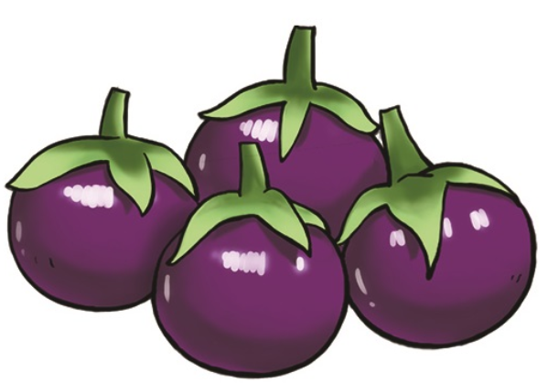
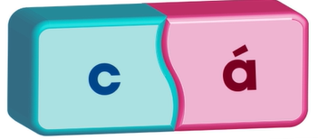

Slide 4
ĐÁNH VẦN

Slide 5
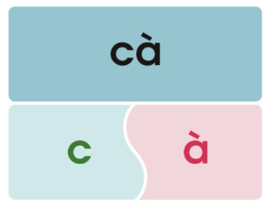
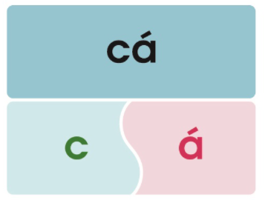

Slide 6
cà
cá

Slide 7
校园
安全
Thư giãn

Slide 9
LUYỆN TẬP

Slide 10
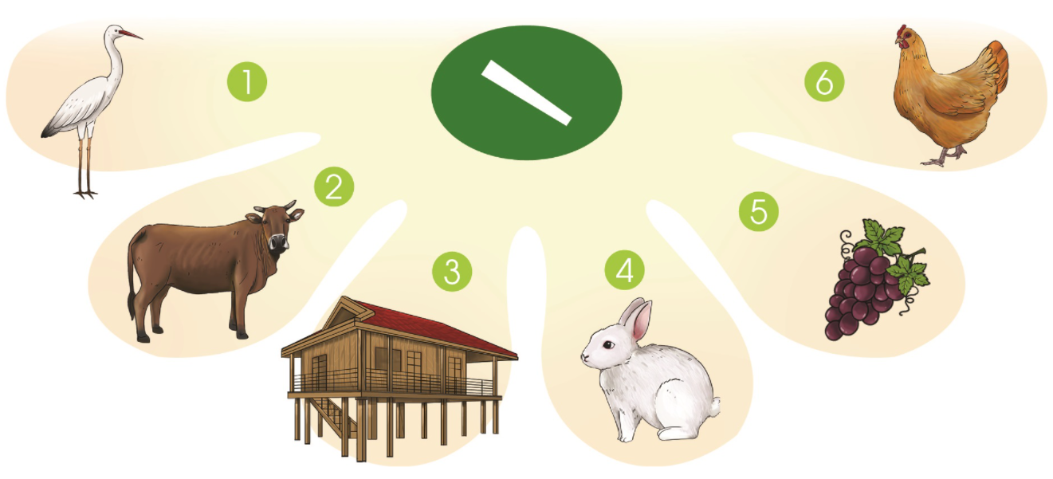
Đố em tiếng nào có thanh huyền?

Slide 11
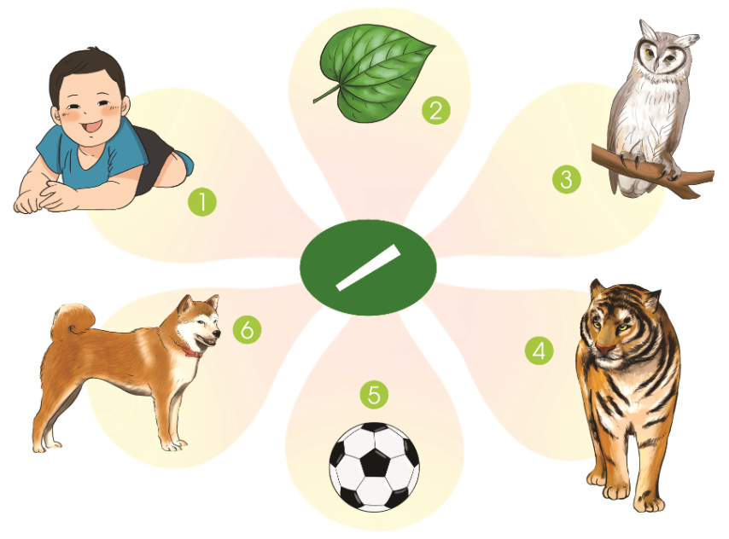
Đố em tiếng nào có thanh sắc?

Slide 12
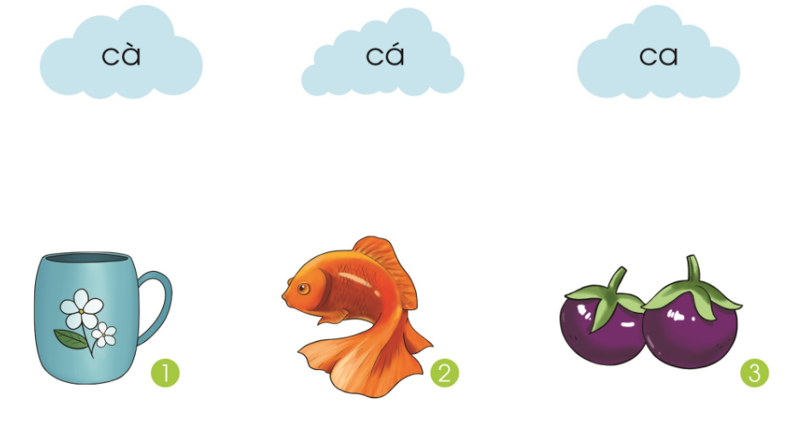
Tìm hình ứng với mỗi tiếng

Slide 13
TẬP VIẾT
1

Slide 14
TẬP VIẾT

Slide 16
TẬP VIẾT

Slide 17
Tạm biệt và hẹn gặp lại!

